Slide 1
UNIVERSIDAD PRIVADA DEL NORTE • FACULTAD DE INGENIERÍA
CURSO: FUNDAMENTOS DE CALIDAD DE SOFTWARE | EVALUACIÓN T2 – SEMANA 10
Sistema Integrado de Reservas de Ventas y Servicio Técnico (SIRVS)
Caso de Estudio: Empresa Ximasak E.I.R.L. — Lima, 2026
INTEGRANTES (GRUPO 5 - 100% PARTICIPACIÓN):
• MALLQUI GUTIERREZ, Giancarlo Sebastian
• ROJAS CASTILLO, Angel Andre
• TASILLA CAMARGO, Juan Diego Matías
• VASQUEZ CANCINO, Christian Alessandro
DETALLES DE EVALUACIÓN:
• Docente: Mg. Esther Tarmeño
• Carrera: Ing. de Sistemas Computacionales
• Modelo de Calidad: ISO/IEC 25010 & Nielsen
• Estado del Software: 100% Probado y Desplegado

Slide 2
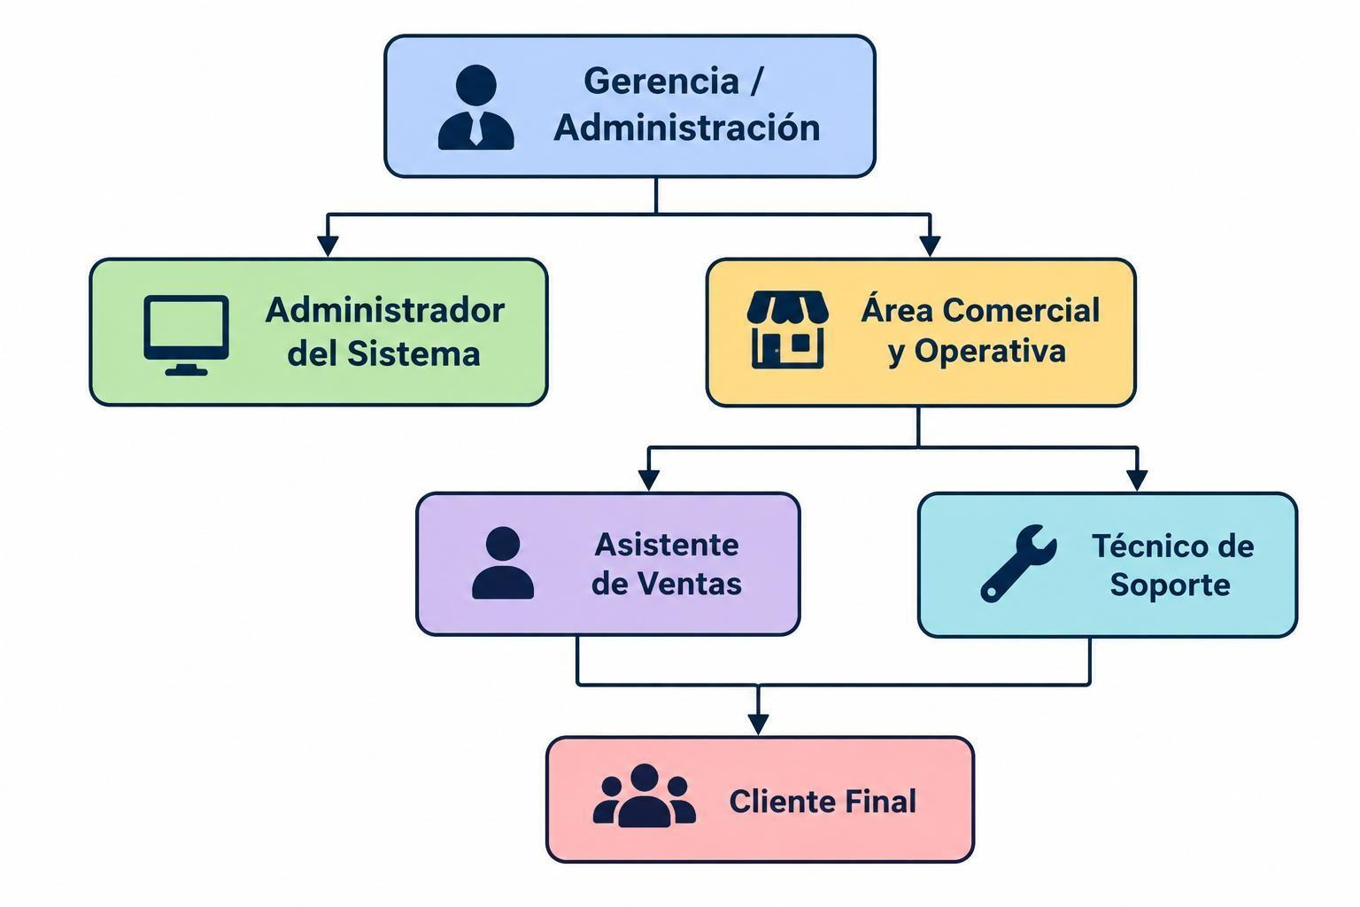
FUNDAMENTOS DE CALIDAD DE SOFTWARE | UPN T2
Contexto Organizacional y Problemática Operativa
DIAGNÓSTICO EN XIMASAK E.I.R.L.
Empresa dedicada a la venta de repuestos informáticos y servicio de soporte técnico en mostrador.
🔴 Desafíos Críticos Identificados:
• Demoras en Mostrador (PE-01): Registro manual y lento de clientes; ausencia de búsqueda ágil por DNI/RUC.
• Quiebres de Stock (PE-02): Repuestos usados en reparaciones no se descontaban en tiempo real del inventario comercial.
• Opacidad y Falta de Trazabilidad (PE-03): Clientes sin conocimiento del estado de sus equipos; órdenes perdidas en taller.
FIGURA 1: ESTRUCTURA ORGANIZACIONAL Y ROLES

Slide 3
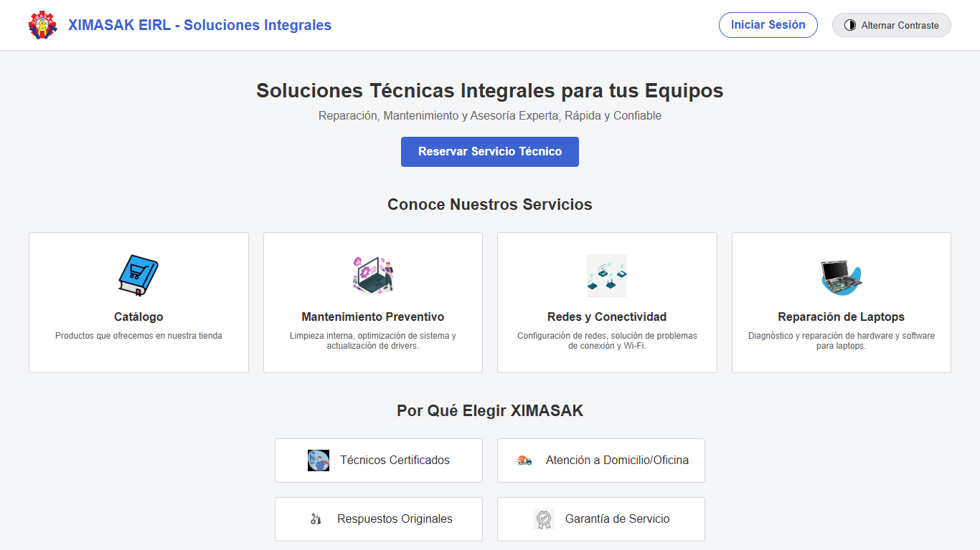
FUNDAMENTOS DE CALIDAD DE SOFTWARE | UPN T2
Objetivos del Proyecto y Solución Integral SIRVS
OBJETIVO GENERAL DEL PROYECTO
Desarrollar e implementar el Sistema Integrado de Reservas de Ventas y Servicio Técnico (SIRVS) para optimizar los procesos comerciales y de taller en Ximasak EIRL.
🎯 Objetivos Específicos:
✔ OE-01: Ventas y POS: Automatizar cobro con cálculo de IGV (18%), carrito y emisión de boletas/facturas en PDF.
✔ OE-02: Soporte y Citas: Agendar citas con calendario interactivo y trazabilidad completa del equipo ingresado.
✔ OE-03: Control de Stock: Descuento transaccional en tiempo real de repuestos y alertas visuales de stock crítico.
FIGURA 2: PÁGINA PRINCIPAL SIRVS Y SERVICIOS

Slide 4
FUNDAMENTOS DE CALIDAD DE SOFTWARE | UPN T2
Marco de Calidad ISO/IEC 25010 y Metodología Scrum
DIMENSIONES DE CALIDAD DEL SOFTWARE
• Calidad Interna (Estática): Arquitectura desacoplada por capas (Controller-Service-Repository), Clean Code, código duplicado < 5% y modularidad en Angular.
• Calidad Externa (Dinámica): Rendimiento veloz (tiempos ≤ 2s bajo carga), fiabilidad transaccional en ventas y persistencia íntegra en MariaDB/MySQL.
• Calidad en Uso (Operacional): Evaluación heurística de Nielsen: visibilidad del estado, prevención de errores en mostrador y modo alto contraste para accesibilidad.
DESARROLLO ÁGIL: 3 SPRINTS QUINCENALES
Sprint 1 (9 SP): Seguridad y Accesos
• Login JWT + BCrypt (HU-01)
• Registro de clientes (HU-02)
• Recuperación con token y correo SMTP (HU-03)
• Bloqueo tras 3 fallos (RNF-02)
Sprint 2 (8 SP): Ventas y Carrito POS
• Búsqueda por DNI/RUC en mostrador (HU-04)
• Terminal POS con cálculo de IGV (HU-05)
• Descuento automático de stock en MySQL
Sprint 3 (18 SP): Soporte, Dashboard y Calidad
• Agendamiento de citas con calendario (HU-06)
• Atención de tickets con botón de acción (HU-08)
• Envío de correo 'Equipo Reparado' (HU-11)
• Dashboard administrativo con métricas (HU-12)

Slide 5
FUNDAMENTOS DE CALIDAD DE SOFTWARE | UPN T2
Arquitectura Tecnológica del Sistema SIRVS
FRONTEND (CLIENTE)
Angular 17
Características implementadas:
• Standalone Components
• TypeScript & RxJS Reactivo
• HttpClient asíncrono
• Modo Alto Contraste (Nielsen)
• Interfaz responsiva
BACKEND (SERVIDOR)
Spring Boot 3.5 & Java 21
Características implementadas:
• Controladores REST desacoplados
• Spring Data JPA & Hibernate
• Transacciones ACID (@Transactional)
• OpenPDF (iText) para comprobantes
• JavaMailSender (Gmail SMTP)
SEGURIDAD & BD
MySQL / MariaDB & JWT
Características implementadas:
• 16 tablas relacionales normalizadas
• Tokens JWT (HMAC-SHA256)
• Encriptación de claves con BCrypt
• Bloqueo tras 3 intentos (RNF-02)
• Tokens de recuperación con expiración

Slide 6
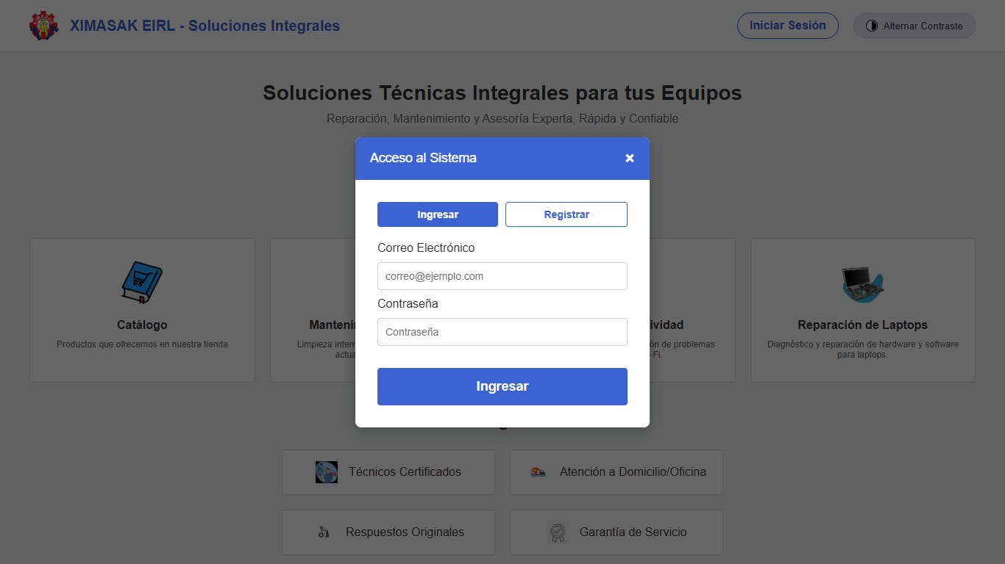

FUNDAMENTOS DE CALIDAD DE SOFTWARE | UPN T2
Sprint 1: Seguridad, Autenticación y Recuperación
LOGROS DE SEGURIDAD (SPRINT 1)
✔ HU-01: Autenticación por Roles
Tokens JWT sin estado. Roles diferenciados: Administrador, Asistente de Ventas, Técnico y Cliente.
✔ HU-02: Modal Dinámico
Pestañas Ingresar / Registrar con validación reactiva en tiempo real en Angular.
✔ HU-03 & DEF-03: Recuperación de Clave
Token UUID válido por 30 minutos y pantalla /resetear-password operativa.
✔ DEF-04 & RNF-02: Bloqueo de Cuenta
Bloqueo automático preventivo al tercer intento fallido consecutivo en AuthService.
FIGURA 3: MODAL DE ACCESO Y REGISTRO
FIGURA 4: INGRESO DE CREDENCIALES DE ADMINISTRADOR

Slide 7
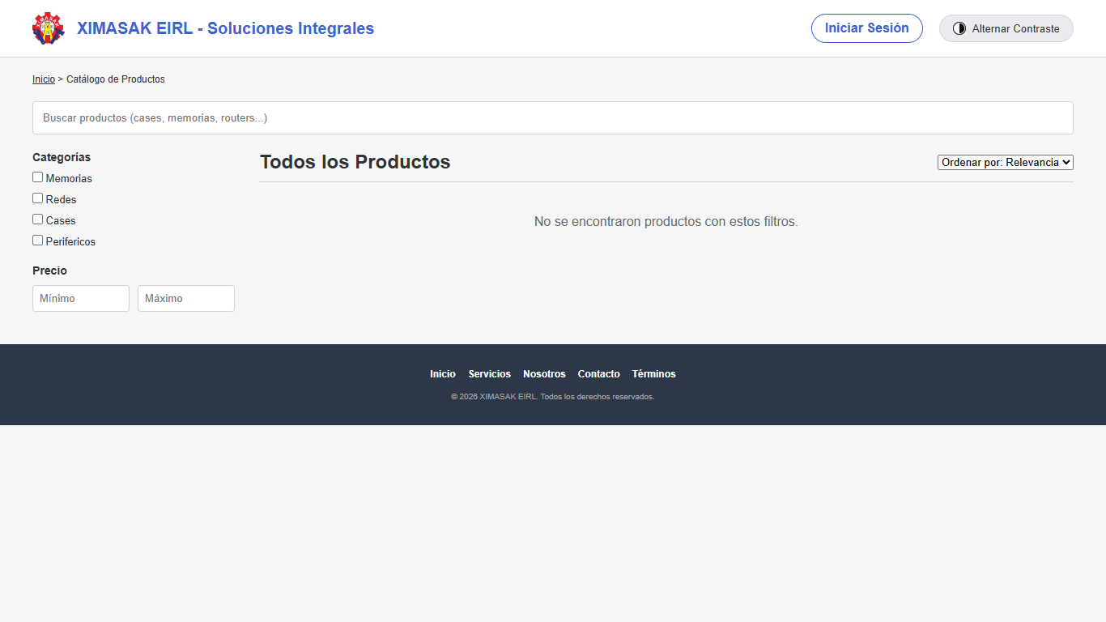
FUNDAMENTOS DE CALIDAD DE SOFTWARE | UPN T2
Sprint 2: Terminal Punto de Venta (POS) y Comprobantes
OPERATIVIDAD EN MOSTRADOR (HU-04 Y HU-05)
✔ HU-04: Búsqueda Rápida en Mostrador
Búsqueda reactiva de clientes por DNI (8 dígitos) o RUC (11 dígitos) con validación en BD.
✔ HU-05: Carrito y Cálculo de IGV
Adición de productos/repuestos al carrito interactivo, cálculo en vivo de Subtotal sin IGV, 18% IGV y Total.
✔ RF-06: Descuento Inmediato de Stock
Al procesar la venta en /api/ventas, MySQL descuenta las existencias atómicamente.
✔ ComprobanteService: PDF Oficial
Generación de Boletas (B001) y Facturas (F001) con formato comercial e impresión instantánea.
FIGURA 5: MÓDULO DE CATÁLOGO INTERACTIVO CON FILTROS

Slide 8
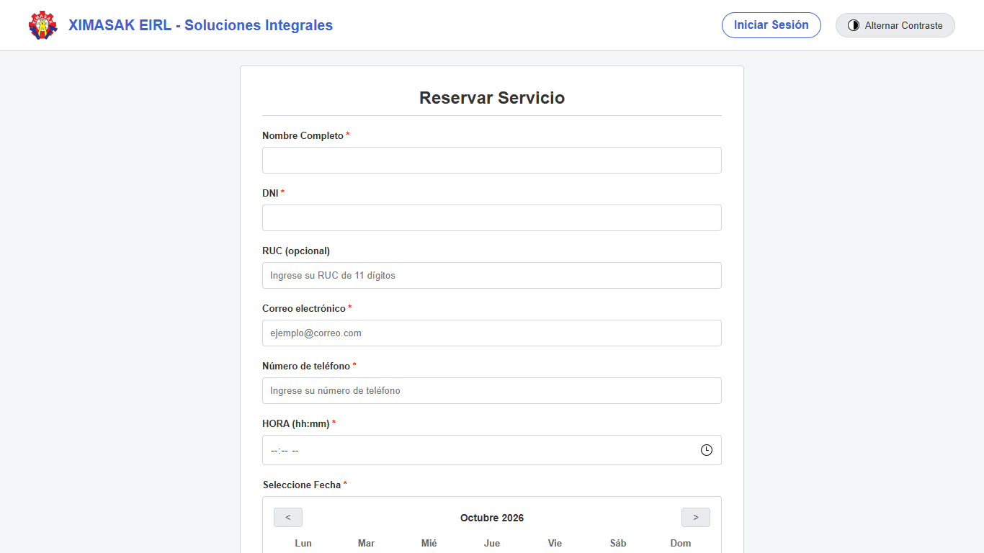
FUNDAMENTOS DE CALIDAD DE SOFTWARE | UPN T2
Sprint 3: Servicio Técnico, Tickets y Notificaciones
TRAZABILIDAD EN TALLER (HU-06, 08 Y 11)
✔ HU-06: Agendamiento de Citas
Calendario mensual interactivo con selección de fecha, hora, teléfono y descripción de la falla técnica.
✔ HU-08: Botón 'Atender / Finalizar'
Columna 'Acciones' en la tabla de Tickets del Dashboard. El técnico actualiza el estado a 'ATENDIDA' con badge verde.
✔ HU-11: Notificación por Correo
Integración con JavaMailSender que envía un correo automático al cliente avisando que su equipo está reparado y listo para retiro.
✔ DEF-05: Catálogo Conectado a BD
Consumo directo desde la base de datos MySQL eliminando el almacenamiento aislado.
FIGURA 6: MÓDULO DE RESERVAS CON CALENDARIO

Slide 9
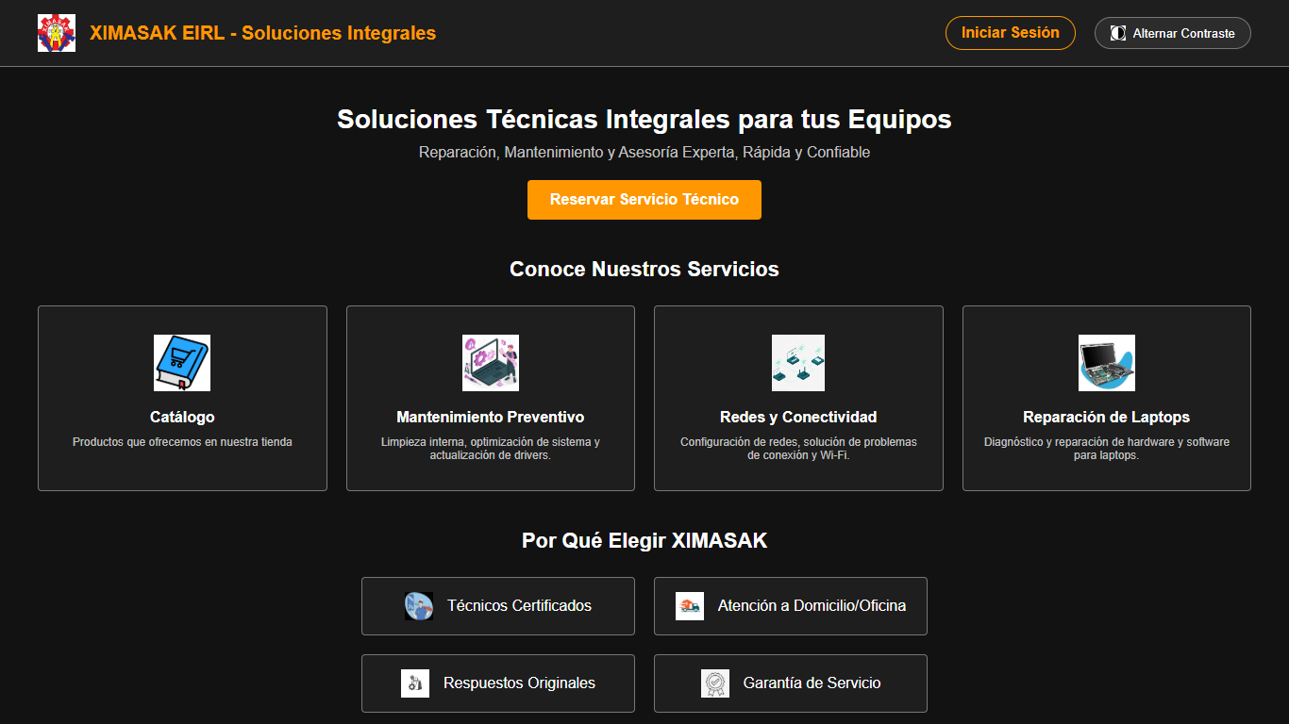
FUNDAMENTOS DE CALIDAD DE SOFTWARE | UPN T2
Calidad en Uso: Heurísticas de Nielsen y Accesibilidad
APLICACIÓN DE HEURÍSTICAS DE NIELSEN
✔ 1. Visibilidad del Estado:
Indicadores visuales en tiempo real, alertas de stock mínimo y estados claros en tickets ('Pendiente', 'Atendida').
✔ 2. Prevención de Errores:
Validaciones reactivas en formularios (DNI 8 dígitos, campos obligatorios, control de stock disponible).
✔ 3. Consistencia y Estándares:
Uso de iconografía y terminología técnica/comercial estándar de Ximasak en todos los módulos.
✔ 4. Flexibilidad & Accesibilidad:
Botón 'Alternar Contraste' que activa un tema oscuro de alto contraste para reducir fatiga visual en jornadas extensas.
FIGURA 7: APLICACIÓN DEL MODO ALTO CONTRASTE

Slide 10
FUNDAMENTOS DE CALIDAD DE SOFTWARE | UPN T2
Aseguramiento de Calidad: Pruebas Unitarias y Funcionales
15 de 15
Tests Unitarios Aprobados
100%
Efectividad en Testing
0 Fallos
Errores en Backend (BUILD SUCCESS)
1.2 seg
Tiempo Renderizado (RNF-01)
SUITE DE PRUEBAS UNITARIAS (JUNIT 5 & MOCKITO)
• VentaServiceTest: Cálculo transaccional de IGV (18%), rechazo de carrito vacío y validación de stock insuficiente.
• AuthServiceTest: Generación de token JWT, bloqueo de cuenta y credenciales incorrectas.
• PasswordResetTest: Token UUID, vigencia de 30 min y rechazo de tokens vencidos o usados.
• ClienteServiceTest: Búsqueda por DNI/RUC y protección ante parámetros nulos.
PRUEBAS FUNCIONALES DE INTERFAZ (FRONTEND E2E)
• CP-FT-01: Carga y render de inicio en 1.2s (≤ 2s RNF-01).
• CP-FT-02/03: Despliegue de modal y login exitoso de Administrador.
• CP-FT-04: Filtrado dinámico en catálogo de repuestos.
• CP-FT-05: Registro de cita técnica con confirmación visual.
• CP-FT-06: Activación de Alto Contraste (Nielsen #7).
• CP-FT-07/08: KPIs en Dashboard y gestión reactiva de clientes.

Slide 11
FUNDAMENTOS DE CALIDAD DE SOFTWARE | UPN T2
Gestión de Calidad: 100% de Defectos Resueltos (Sección 6.4)
DEF-01 (Crítica) [CERRADO]
Mapeo de Registro en AuthController
Solución: Corregida anotación @PostMapping('/registro') en lugar de listar usuarios.
DEF-02 (Alta) [CERRADO]
Rol CLIENTE ausente en BD
Solución: Incorporado rol 'CLIENTE' con ID: 4 en tabla roles de MySQL.
DEF-03 (Media) [CERRADO]
Ruta /resetear-password faltante
Solución: Creada pantalla y ruta en Angular para restablecer contraseña con token.
DEF-04 (Media) [CERRADO]
Bloqueo por 3 intentos fallidos
Solución: Implementado contador en AuthService con mensaje RNF-02 y bloqueo.
DEF-05 (Media) [CERRADO]
Catálogo usando localStorage
Solución: CatalogoService migrado para consumir directamente la BD en /api/productos.
DEF-06 (Baja) [CERRADO]
Codificación de caracteres
Solución: Estandarización de archivos en UTF-8 eliminando caracteres corruptos.

Slide 12
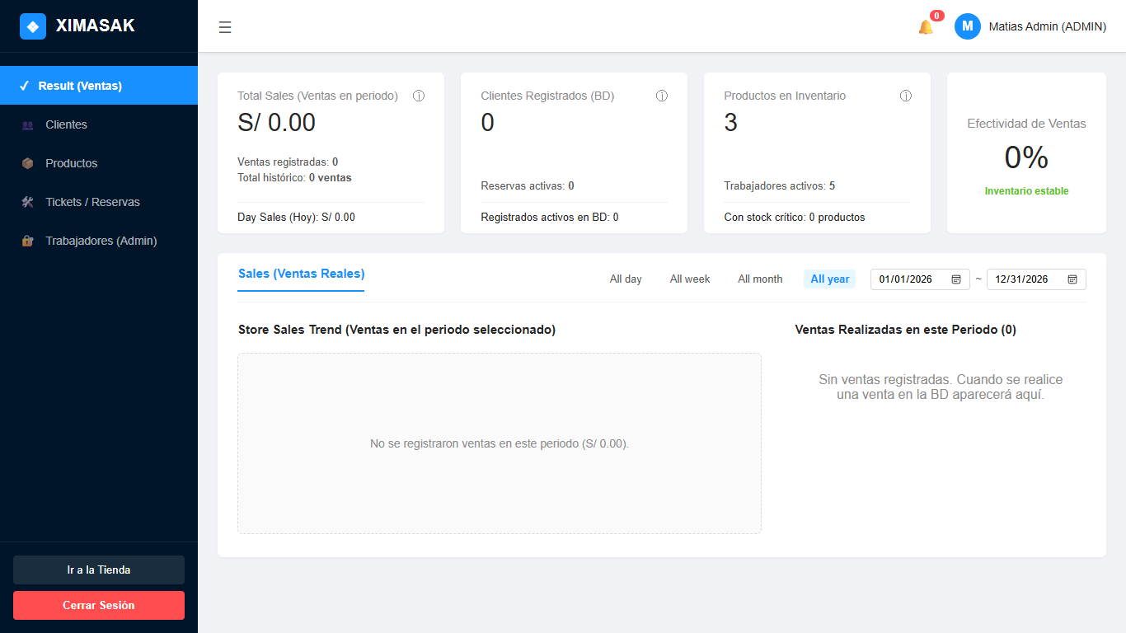
FUNDAMENTOS DE CALIDAD DE SOFTWARE | UPN T2
Dashboard Administrativo y Control de Negocio
MÉTRICAS Y CONTROL EN TIEMPO REAL
✔ Visualización de Ingresos (HU-12):
Tarjetas dinámicas con ventas del día, ventas del periodo y efectividad comercial.
✔ Alertas de Stock Crítico (HU-10):
Detección automática de productos con existencia ≤ 3 unidades para gestión oportuna con proveedores.
✔ Tendencias de Ventas:
Gráficos interactivos filtrables por día, semana, mes y año fiscal.
✔ Gestión Centralizada:
Acceso directo a POS, clientes, trabajadores, roles e inventario desde el panel lateral.
FIGURA 8: DASHBOARD ADMINISTRATIVO Y KPIS

Slide 13
FUNDAMENTOS DE CALIDAD DE SOFTWARE | UPN T2
Conclusiones y Demostración en Vivo del Sistema
CONCLUSIONES DE LA EVALUACIÓN T2
✔ Cumplimiento Integral de Calidad:
Se demostró la aplicación rigurosa del modelo ISO/IEC 25010 en sus 3 dimensiones (interna, externa y en uso).
✔ Resolución de la Problemática:
La integración del Punto de Venta (POS) y Servicio Técnico eliminó los tiempos muertos en mostrador y garantizó trazabilidad total.
✔ 100% Pruebas Aprobadas:
15 pruebas unitarias automatizadas y 8 casos de prueba E2E validaron el software con cero fallos.
✔ Listo para Producción:
El repositorio oficial se encuentra sincronizado en GitHub y listo para ser desplegado.
DEMOSTRACIÓN EN VIVO
Repositorio GitHub:
https://github.com/alevascan/ximasak
Servidor Frontend:
http://localhost:4200 (Angular 17)
Servidor Backend:
http://localhost:8080 (Spring Boot 3.5)
Base de Datos:
MySQL (Puerto 3306 - ximasak)
Usuario Admin:
tasillamatias@gmail.com / 1234
Usuario Cliente:
juanpablo@gmail.com / 123456

